Slide 1
PARTNER
Petitel 화면설계서
파트너(호텔) 관리자 · Partner Center
A01 파트너 로그인
A02 대시보드
A03 예약 관리(승인/거절)
A04 객실·가격 관리
A05 호텔·시설 정보 관리
A06 리뷰 관리
A07 정산 내역
총 7개 화면

Slide 2
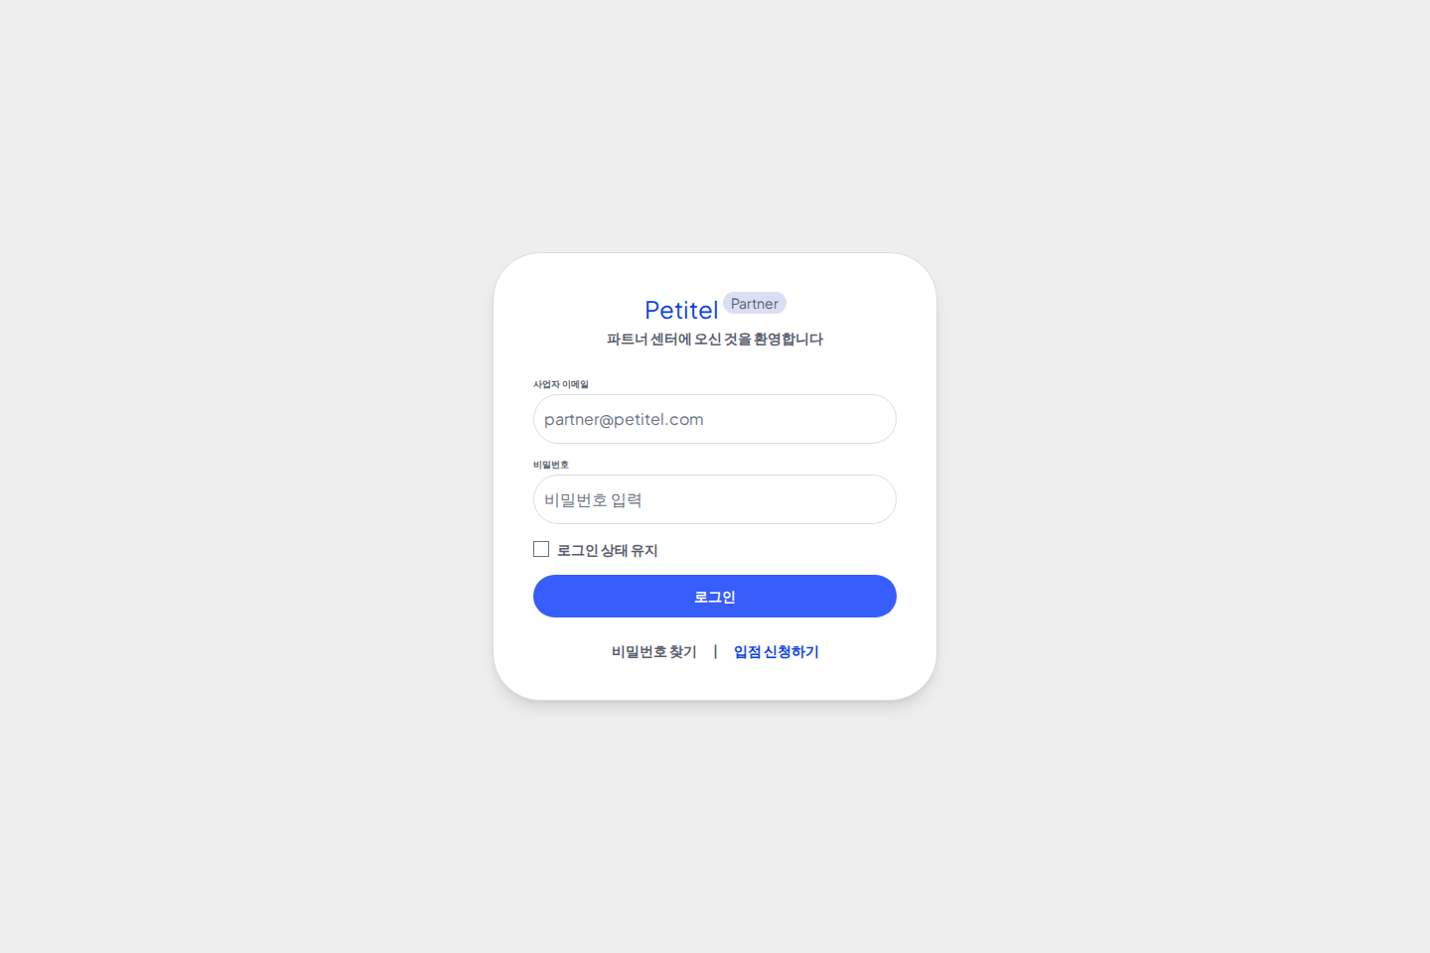
A01 파트너 로그인
PARTNER
역할 호텔 사장님이 자신의 매장을 관리하기 위해 진입하는 화면. 일반 사용자 계정 체계와 완전히 분리되어 있다.
주요 기능
사업자 이메일 + 비밀번호 로그인, 사용자(User) 세션과 별도 토큰 발급
미승인 상태(B03 승인 대기중)인 사업자는 로그인은 되나 대시보드 접근 시 '심사중' 안내 화면으로 제한
로그인 상태 유지 체크박스 — 매장에서 상시 로그인해두는 운영 특성 반영
입점 신청 링크 노출 — 신규 파트너 온보딩 유도
연동 API
POST /api/v1/partner/auth/login

Slide 3
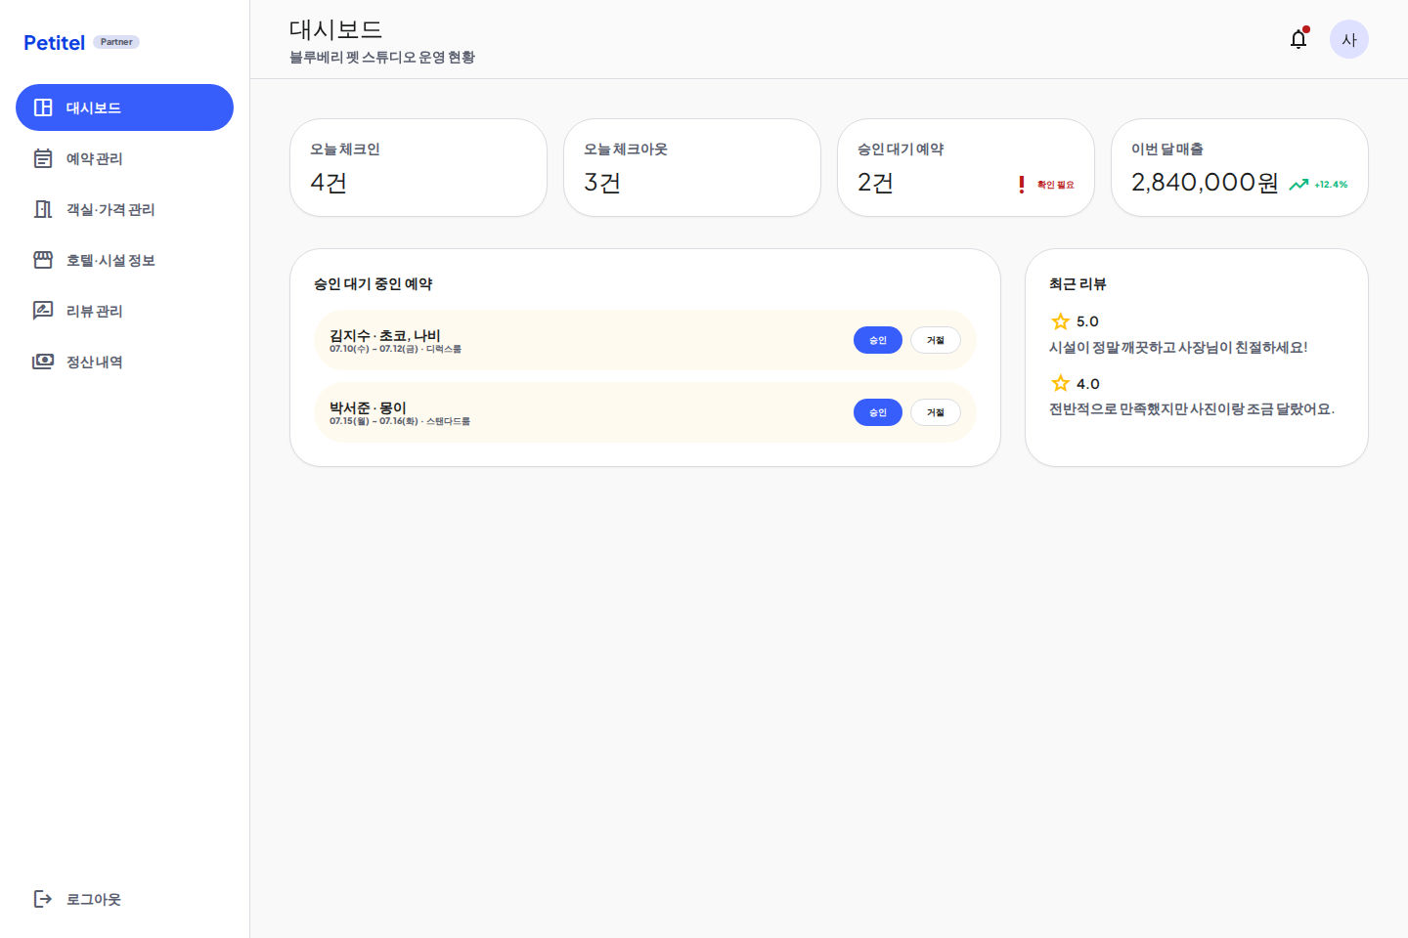
A02 대시보드
PARTNER
역할 파트너가 로그인 직후 가장 먼저 보는 화면으로, 오늘 당장 처리해야 할 업무를 요약해 보여준다.
주요 기능
오늘 체크인/체크아웃 건수, 승인 대기 예약 건수를 카드로 요약 (승인대기는 강조색으로 주의 환기)
승인 대기 예약을 리스트에서 바로 승인/거절 처리 가능 (A03으로 이동 없이 quick action)
최근 리뷰 미리보기 — 낮은 평점 리뷰는 상단 노출해 신속 대응 유도
매출 지표는 전월 대비 증감률(%)까지 함께 표기
연동 API
GET /api/v1/partner/dashboard/summary

Slide 4
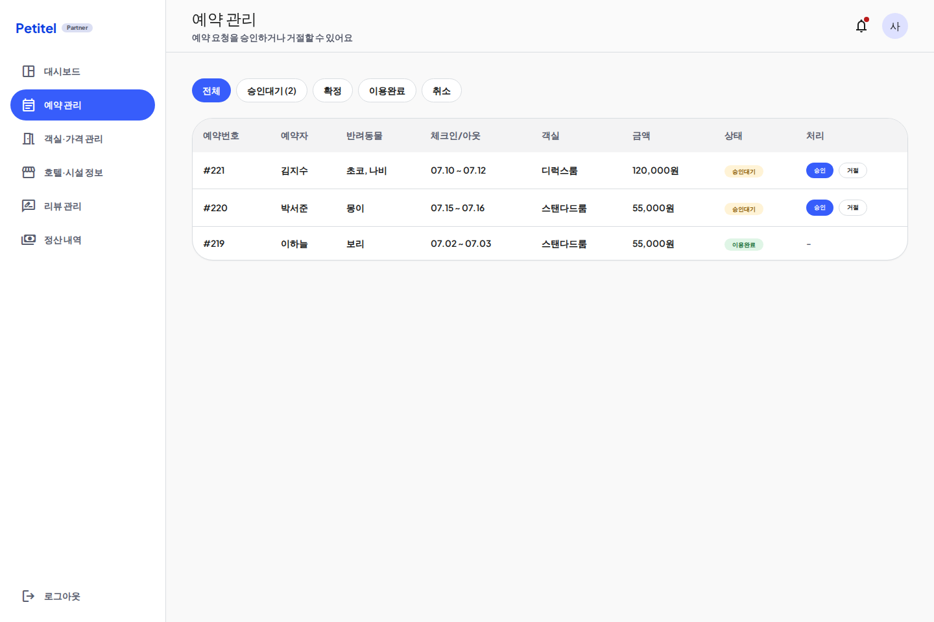
A03 예약 관리(승인/거절)
PARTNER
역할 예약 요청에 대한 파트너의 실질적 의사결정이 이뤄지는 화면. 이 화면 없이는 RESERVATION.status가 PENDING에서 벗어날 방법이 없다.
주요 기능
상태별 필터(승인대기/확정/이용완료/취소) 탭
승인 클릭 시 status → CONFIRMED 전환, 사용자에게 확정 알림 발송
거절 클릭 시 사유 입력 모달(정원초과/시설점검 등) 필수, status → REJECTED 전환 + 자동 전액 환불 처리
반려동물 특이사항(알러지 등)을 목록에서 바로 확인 가능해 케어 준비에 활용
연동 API
GET /api/v1/partner/reservations
PATCH /api/v1/partner/reservations/{id}/approve
PATCH /api/v1/partner/reservations/{id}/reject

Slide 5
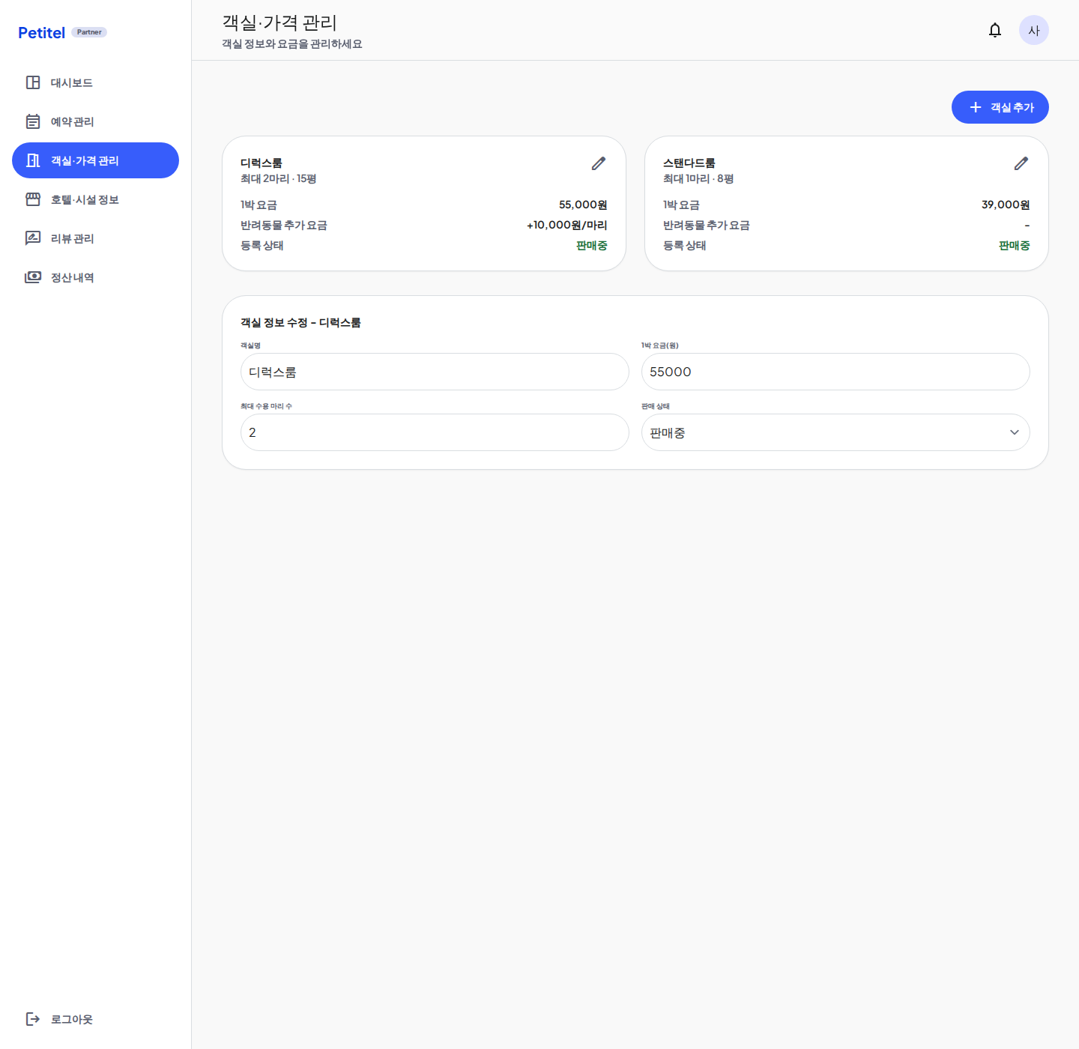
A04 객실·가격 관리
PARTNER
역할 판매 상품(객실)의 재고와 가격을 파트너가 직접 관리하는 화면. 검색(03)·상세(04) 화면에 노출되는 데이터의 원천이다.
주요 기능
객실 등록/수정, 1박 요금·반려동물 추가요금·최대 수용마릿수 설정
판매중/판매중지 토글 — 판매중지 시 검색 결과에서 즉시 제외
가격 변경은 이미 확정된 예약에는 소급 적용되지 않음 (신규 예약부터 반영)
객실 삭제는 진행중인 예약이 없을 때만 가능하도록 서버에서 제한
연동 API
GET /api/v1/partner/rooms
POST /api/v1/partner/rooms
PATCH /api/v1/partner/rooms/{id}
DELETE /api/v1/partner/rooms/{id}

Slide 6
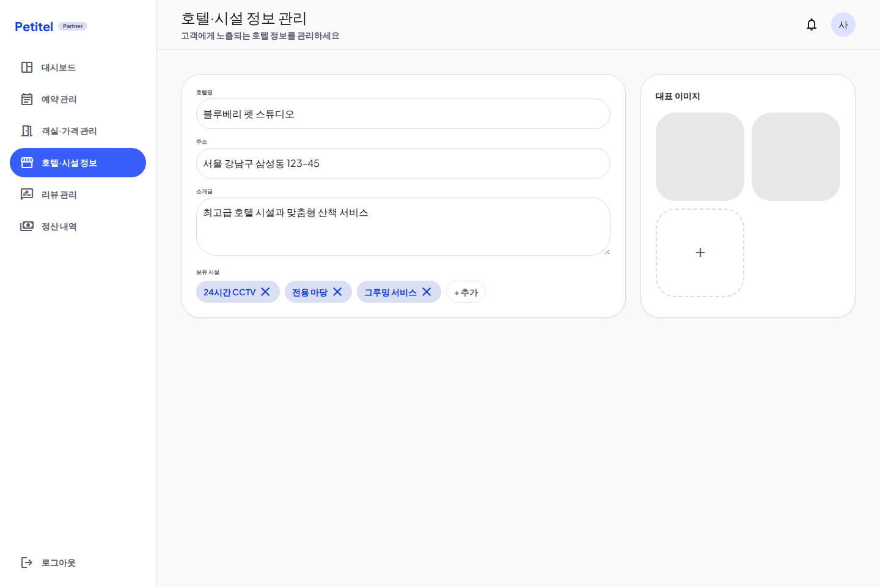
A05 호텔·시설 정보 관리
PARTNER
역할 고객에게 노출되는 호텔의 '얼굴'을 관리하는 화면. 검색 필터(03)와 상세(04)에 직접 반영된다.
주요 기능
호텔명/주소/소개글 수정, 주소 변경 시 지도 좌표 재검증 필요
보유 시설 태그 추가/삭제 — 03 화면의 시설 필터 옵션과 1:1로 매핑됨
대표 이미지 최대 10장 업로드, 첫 번째 이미지가 목록 썸네일로 사용됨
정보 수정 시 운영팀 재검수 필요 여부는 정책에 따라 결정 (허위 정보 방지)
연동 API
GET /api/v1/partner/hotel
PATCH /api/v1/partner/hotel
POST /api/v1/partner/hotel/images

Slide 7
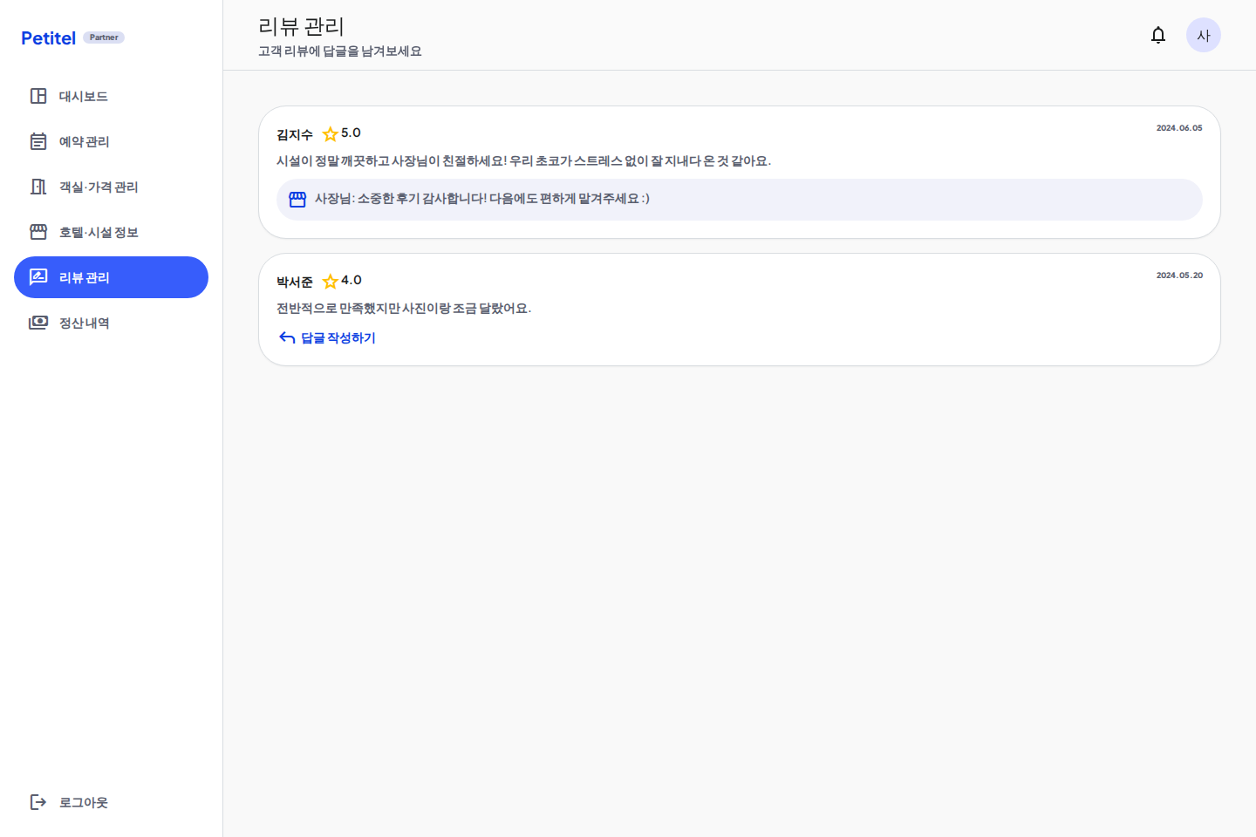
A06 리뷰 관리
PARTNER
역할 고객 리뷰에 응답해 신뢰도를 관리하는 화면. 사용자가 작성한 리뷰(11)에 대한 파트너의 유일한 대응 채널이다.
주요 기능
리뷰 목록에 평점/작성일/사진 포함 전체 노출
답글은 리뷰 1건당 1개만 작성 가능, 작성 후 수정 가능하나 삭제는 불가(어뷰징 방지)
부적절한 리뷰(욕설 등) 발견 시 '신고하기' 버튼으로 운영 어드민(B04)에 신고 접수
낮은 평점(3점 이하) 리뷰는 목록 상단 고정 노출
연동 API
GET /api/v1/partner/reviews
POST /api/v1/partner/reviews/{id}/reply
POST /api/v1/partner/reviews/{id}/report

Slide 8
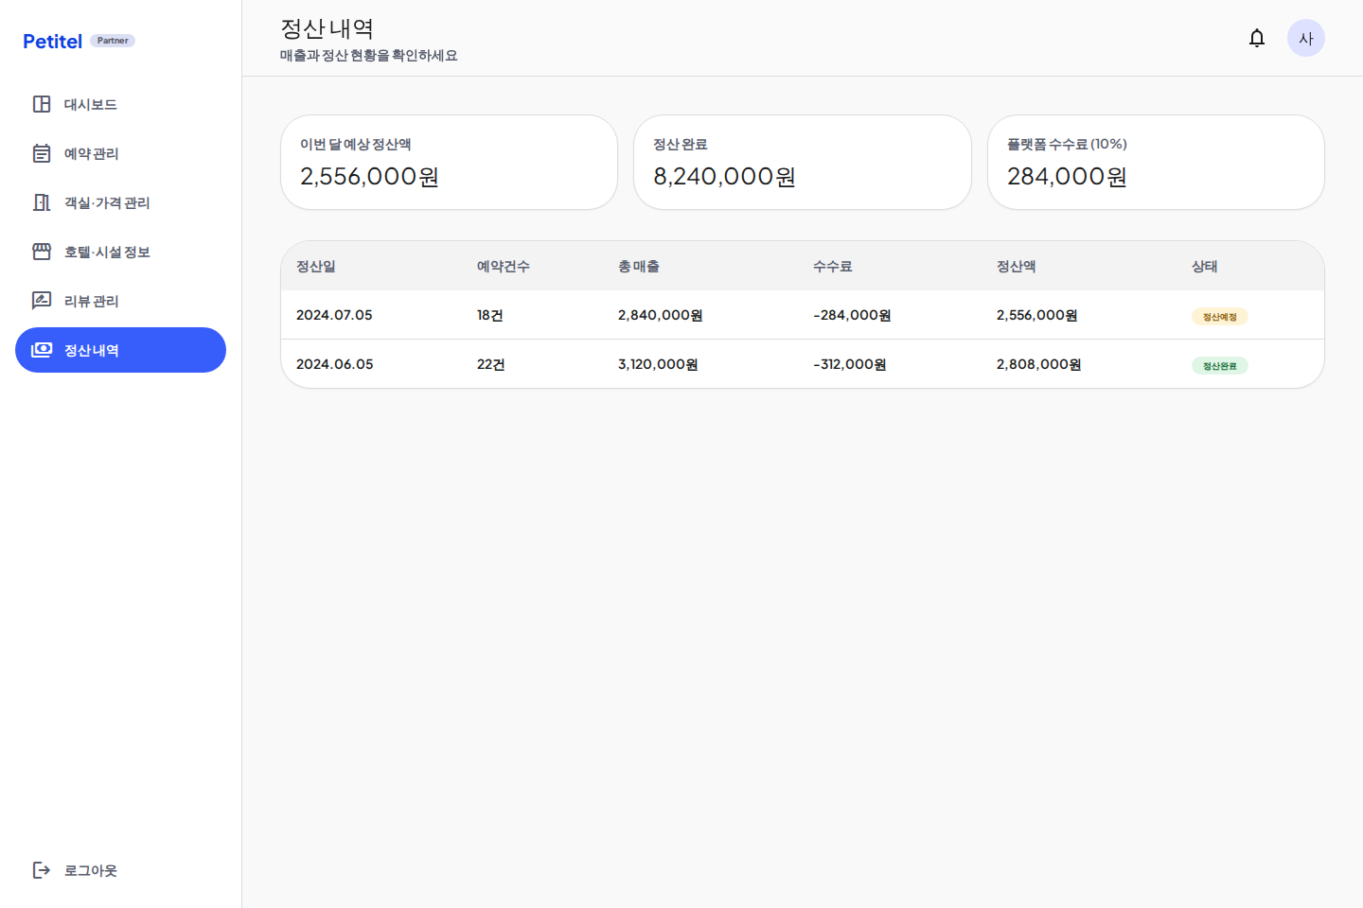
A07 정산 내역
PARTNER
역할 파트너 입장에서 실제 수익을 확인하는 화면. 플랫폼에 대한 신뢰와 직결되므로 투명한 내역 공개가 핵심이다.
주요 기능
정산 주기(월 1회 등)별 매출/수수료/정산액 목록, 상태(정산예정/정산완료) 표시
정산 예정 항목 클릭 시 포함된 예약 건 상세 내역(영수증) 확인 가능
수수료율은 B06(운영 정책설정)에서 결정되며 파트너는 조회만 가능
정산 계좌 정보 등록/변경 메뉴 별도 필요 (현재 화면에는 미포함, 추가 검토)
연동 API
GET /api/v1/partner/settlements
GET /api/v1/partner/settlements/{id}/detail

